Slide 1

Студенческая
пора

Slide 2

Правила игры:
1 команды по очереди Вытягивают билет с вопросом.
2 на обдумывание ответа на вопрос дается 1 минута,
по истечению которой команде необходимо озвучить ответ ведущему.
3 правильный ответ - 1 балл.
побеждает команда, набравшая большее количество баллов, соответственно, получает зачёт.

Slide 3
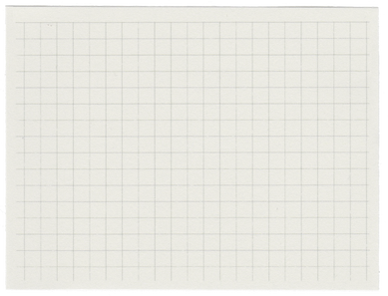
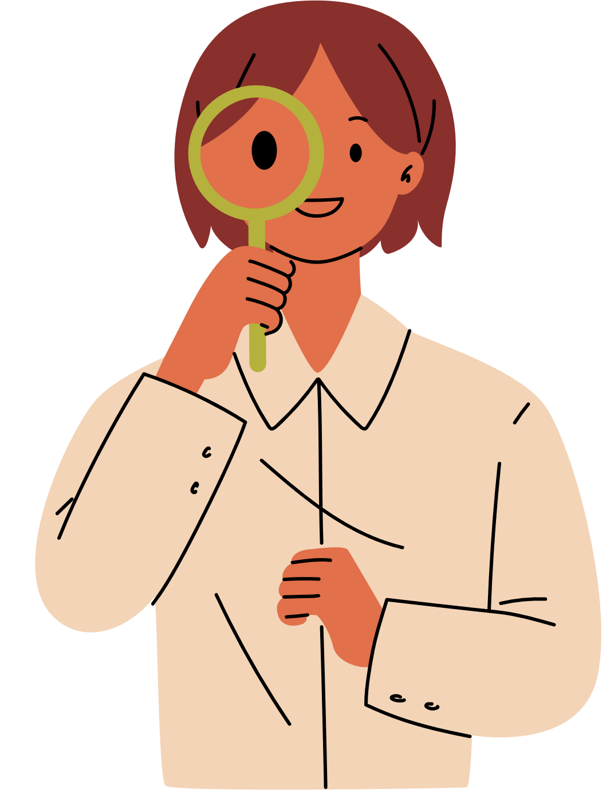
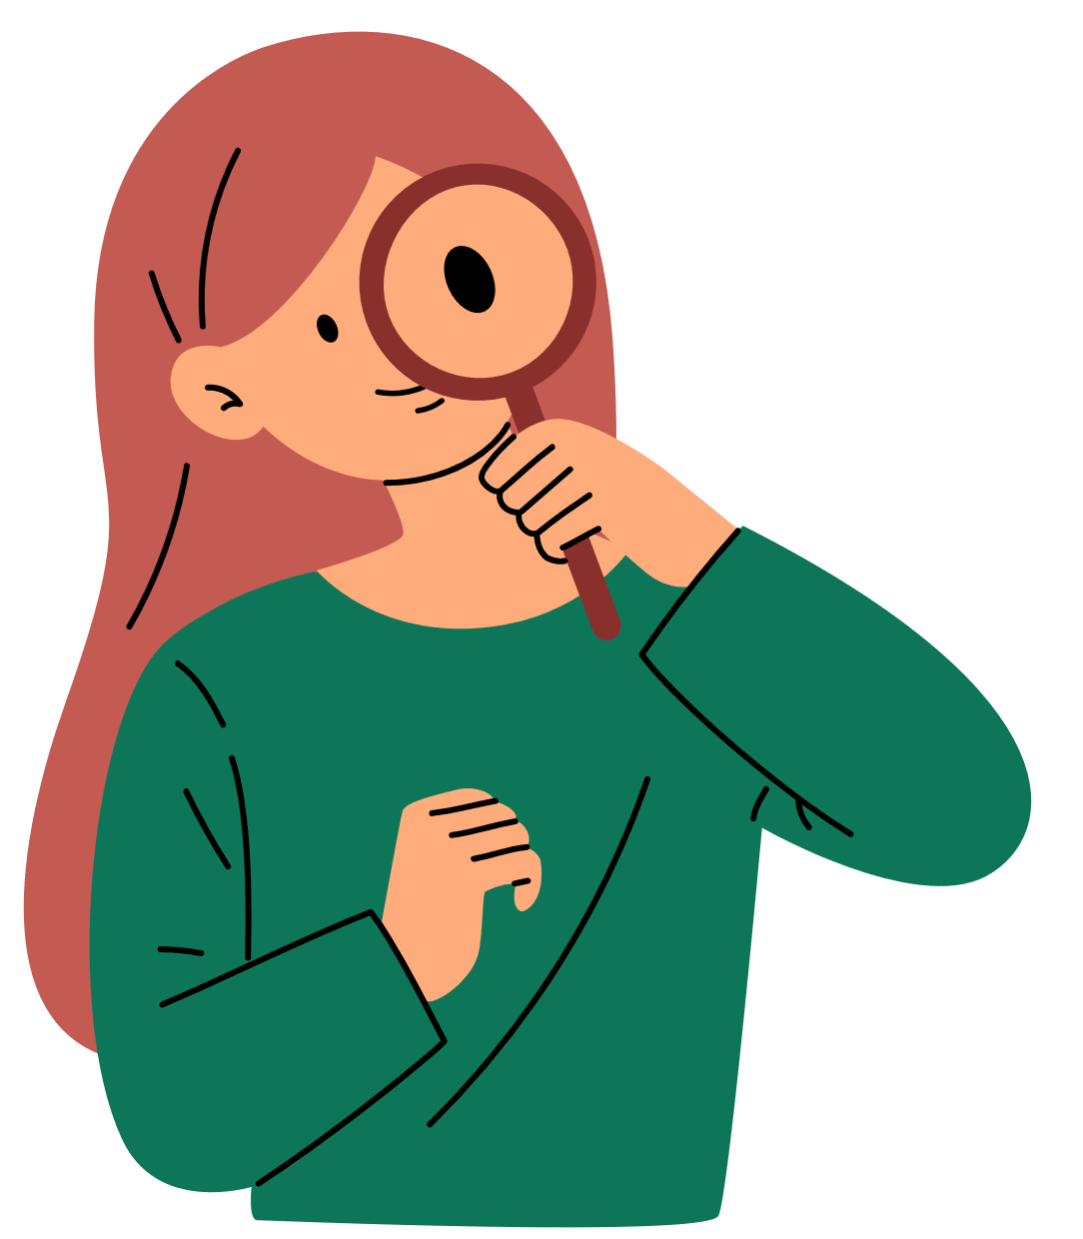
тяните билет
1
2
3
4
5
6
7
8
9
10
11
12
13
14
15
16
17
18
19
20

Slide 4

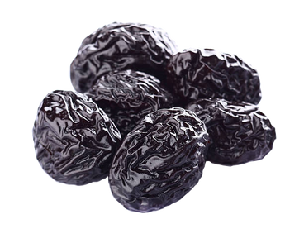
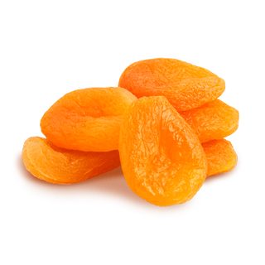
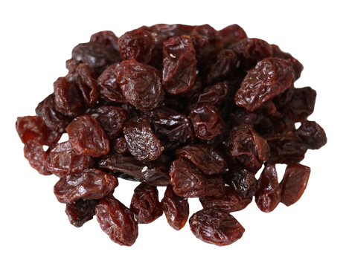
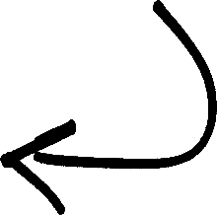
1 билет
Как сухофрукты могут
помочь в день экзамена?
Перед экзаменом нужно потереть
в руках сладкий сухофрукт и тянуть билет, чтобы «прилип хороший»

Slide 5
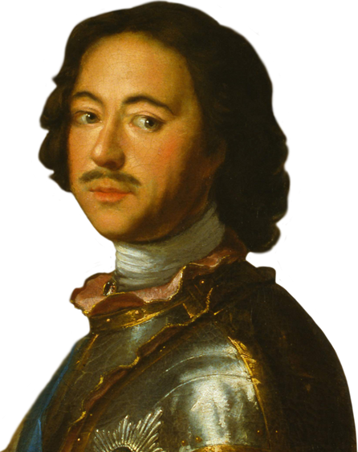
2 билет
В 1724 году по указу Петра I
в Санкт-Петербурге создано первое научное учреждение
Российской империи.
Назовите его.
Императорская академия наук

Slide 6

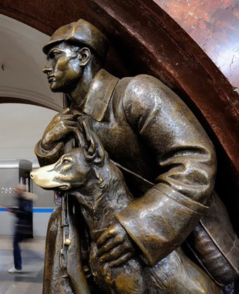
3 билет
Чтобы потереть нос собаке пограничника студенты съезжаются сюда с 1938 года.
По примете, прикоснувшись к носу
собаки, студент успешно сдаст сессию.
Где располагается этот памятник?
Станция «Площадь Революции»
москва

Slide 7
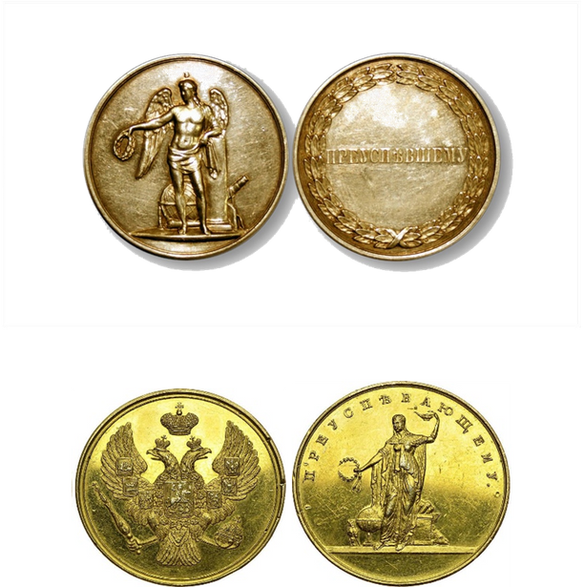
4 билет
В 1835 году император Николай I утвердил единый образец серебряных и золотых медалей
для награждения лучших выпускников мужских гимназий и лучших студентов императорских университетов.
На оборотной стороне медалей выбиты надписи «Преуспевшему» и «Преуспевающему».
Определите по надписи, какая медаль выдавалась в гимназии, а какая в университете?
«Преуспевающему» - медаль гимназии
«Преуспевшему» - медаль университета

Slide 8

5 билет
В ночь перед экзаменом студенты кладут под подушку раскрытые учебники и конспекты.
Как эта примета помогает получить хорошую оценку на экзамене?
Считается, что знания во время сна волшебным образом «перетекают»
в голову студента

Slide 9
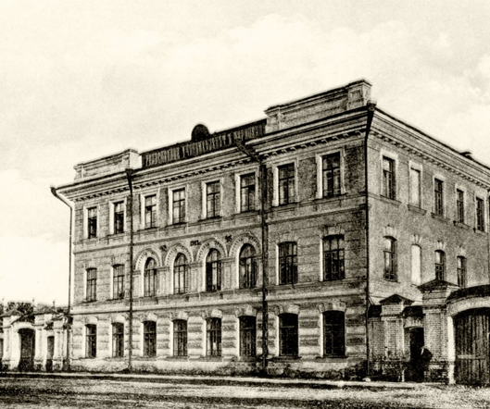
6 билет
XIX век доказал мировому сообществу эффективность профессионального обучения в России, названного «……………».
Российскими инженерами и преподавателями,
в этот период было завоевано более 1500 наград
во время участия в Мировых политехнических
и промышленных выставках.
«Русская система»

Slide 10
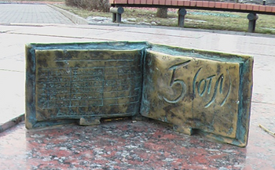
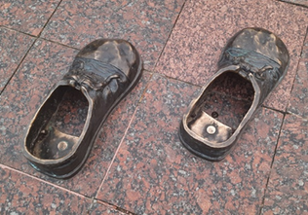
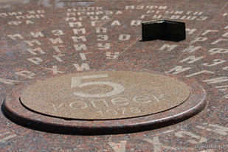

7 билет
Памятник студенческим приметам находится
в Москве.
Элементы памятника - зачетная книжка, ботинки с пятаками под пяткой, большая пятикопеечная монета 1978 г. выпуска, окружность с названиями вузов.
Что делают студенты накануне сессии
у каждого атрибута памятника?
Прикладывают зачетку к бронзовому прототипу
Берут пять копеек, встают в туфли и бросают монетку так, чтобы попасть в главную пятикопеечную монету в центре
Встают на главную пятерку в центре памятника, и стараются попасть монетой на название своего ВУЗа

Slide 11
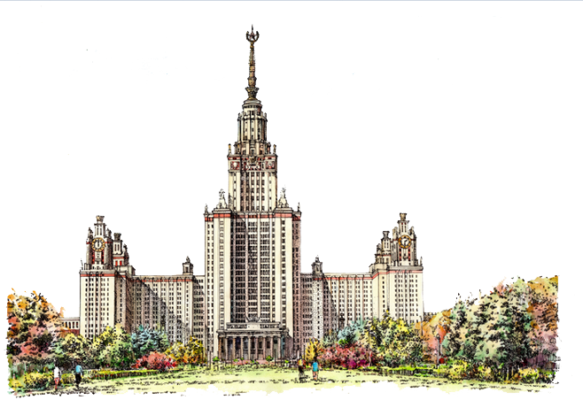
8 билет
Московский государственный университет основан в 1755 г.
Назовите имя основателя университета.
Михаил Васильевич Ломоносов

Slide 12
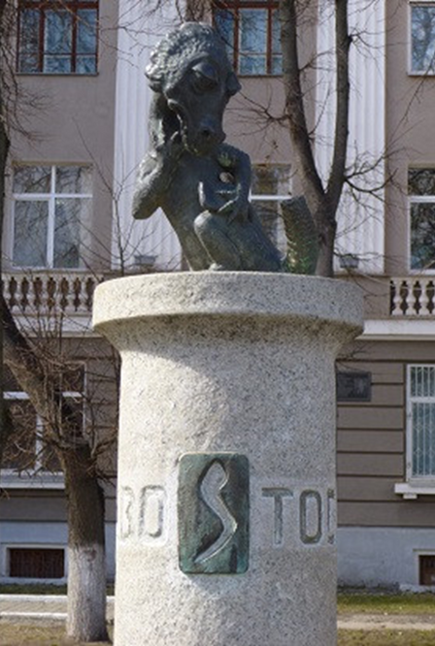
9 билет
в г. тула есть Памятник студенческому хвосту.
самый милый монумент представляет собой дракончика высотой чуть более 20 см, который озадаченно смотрит на свой хвост.
В лапах у него зачетка и, судя по отсутствию
у него драгоценной конечности, все экзамены
у него сданы.
Какая надпись указана на постаменте по всей окружности?
«без хвостов»

Slide 13
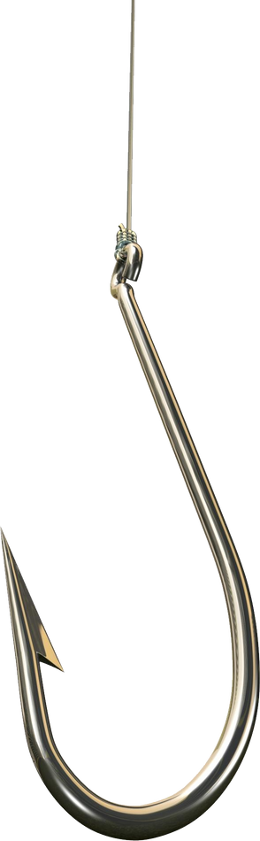
10 билет
Отправляясь на экзамен,
к левому ботинку нужно
пристегнуть рыболовный крючок.
Объясните, зачем студенту
на экзамене крючок?
Пристегнутый крючок обязательно
поймает «халяву».
Главное — не пораниться.

Slide 14
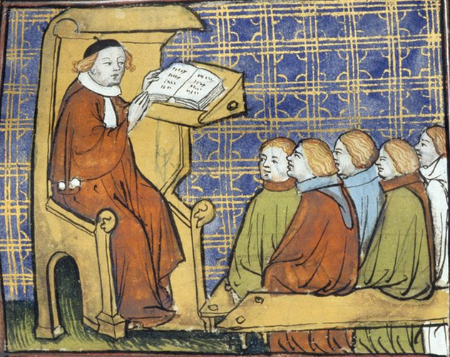
11 билет
В ранний период Нового
времени появилось латинское
обозначение “studiosus”.
Как переводится на русский язык
латинское слово “studiosus”?
«ИнтересующийсЯ»

Slide 15
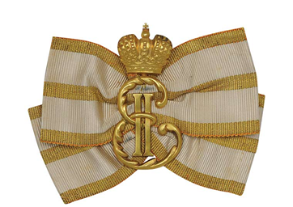
12 билет
Шифры (золотые знаки отличия
в виде вензеля императрицы),
усыпанные драгоценными камнями, украшали платья придворных фрейлин.
какой смысл приобрели украшения позже?
превратились
в награду для лучших воспитанниц
Санкт-Петербургских институтов

Slide 16
13 билет
Поздравляем!
Это счастливый билет,
вам нужно назвать фио ведущего.

Slide 17
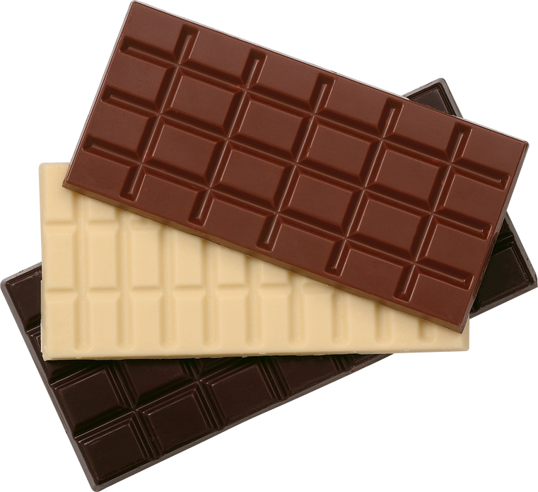
14 билет
В ночь перед экзаменом студенты кладут под подушку раскрытые учебники и конспекты.
Помимо них на кровать кладут ... ?
Что кладут студенты в ночь перед экзаменом в ноги и почему?
шоколадку.
Если знания вдруг захотят «уползти» из головы,
то впитаются в шоколадку, а утром при съедении вернутся в организм экзаменуемого.

Slide 18
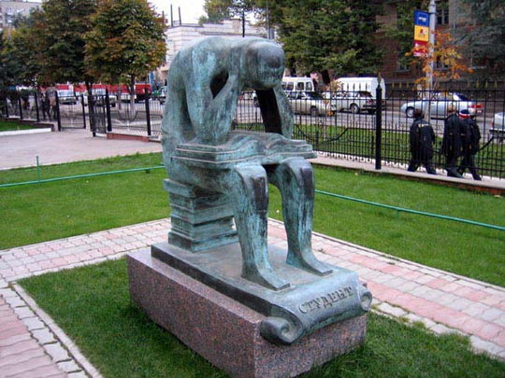
15 билет
Саратов – город студентов.
Именно здесь установлен памятник Вечному студенту, который стал символом первой сессии и бессонных ночей в попытке всё выучить.
Студенты активно навещают памятник
в предверии и во время сессии.
Назовите ритуал студентов для успешной сдачи экзамена?
если потереть бронзовый лоб
или колено Вечного студента,
то все экзамены сдашь успешно.

Slide 19
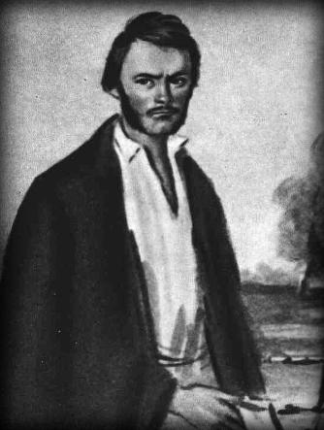
16 билет
Родился Евгений Васильевич Базаров в семье полкового лекаря Василия Базарова и дворянки Арины Власьевны. Пошёл по стопам отца
и выучился в университете на доктора.
Герой какого произведения описан выше?
повесть «Отцы и дети»
Иван сергеевич тургенев

Slide 20
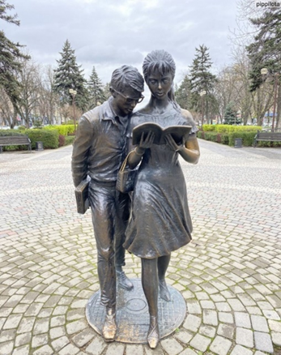
17 билет
В центре города установлен памятник студентам в виде бронзовых Шурика и Лидочки
из известного кинофильма Леонида Гайдая «Операции «Ы» и другие приключения Шурика».
Какую студенческую примету нарушают Шурик и Лидочка, запечатленные в памятнике
По пути на экзамен нельзя наступать
на крышки канализационных люков

Slide 21
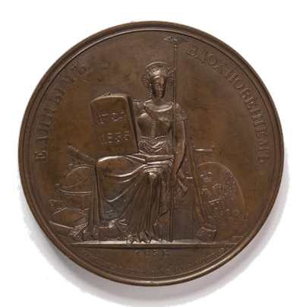
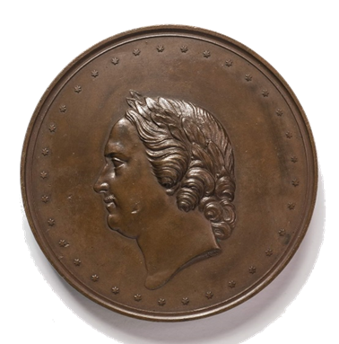
18 билет
В 1838 году была утверждена медаль в память открытия Императорского
Санкт-Петербургского университета в здании Двенадцати Коллегий.
Чей профиль изображен на аверсе
(лицевой стороне) и на реверсе
(обратной стороне) медали?
оборотная сторона
лицевая сторона
аверс- Петр I
реверс - Россия в образе женщины

Slide 22
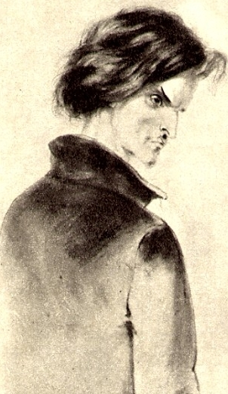
19 билет
Раскольников — бывший студент-юрист
из Санкт-Петербурга, из-за нехватки средств вынужденный оставить учёбу в университете. Живёт крайне бедно.
Герой какого произведения описан выше?
Роман «Преступление и наказание»
Фёдор Михайлович Достоевский

Slide 23
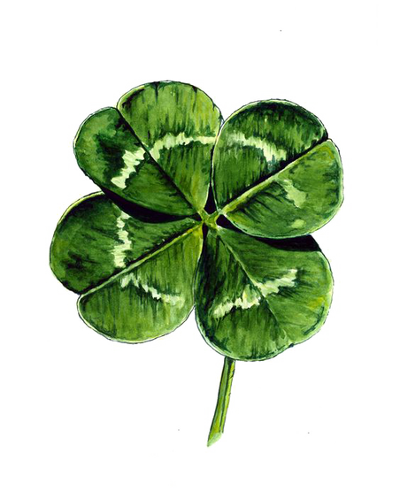
20 билет
Если в день экзамена первым на пути встретится морской офицер или беременная женщина,
то, по примете студентов, что их будет ждать
на экзамене?
их ждёт удача

